Slide 1

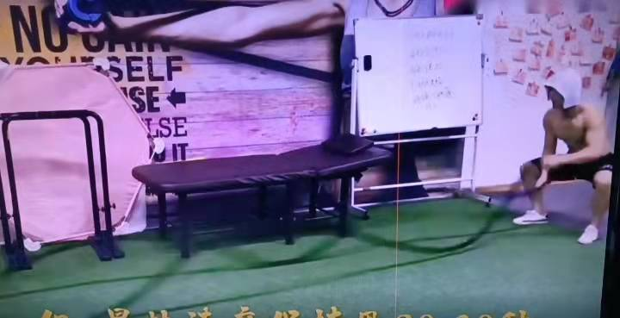
3.1 波的形成和描述

Slide 2
一、波的形成和传播
绳波的形成过程：
1．绳子各部分看成许多质点组成，各部分之间存在着相互作用的弹力
2．沿波的传播方向上后一个质点比前一个质点落后一段时间，质点依次被带动
3．振动的形式传播出去形成波

Slide 3
一、波的形成和传播
思考：波是如何形成和传播的？
波源振动起来时，带动相邻的质点振动，这个质点又带动更远的质点振动，这样波源的振动传播出去就形成了波。

Slide 4
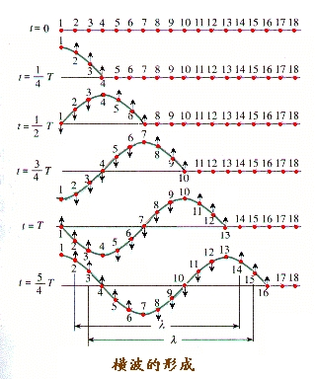

Slide 5
一、波的形成和传播
1．介质和波源：
介质——借以传播波的物质．
波源——保持持续振动的物体．
2．机械波：
机械振动在介质中的传播，形成机械波
3．产生机械波的条件:
同时存在振源和介质
注意:
有振动不一定存在波，有波一定存在振动

Slide 6
一、波的形成和传播
4．机械波向外传播是振动形式的传播，介质中各质点不随波发生迁移．
（1）当波在介质中传播时，各个质点均在自己的平衡位置附近振动．
（2）在波的传播方向上各质点依次开始振动．
①各质点振动周期相同
（由振源决定，即与振源振动周期相同）
②各质点振幅相同（不考虑能量损失时）
③各质点起振方向相同．
5．波也是传递能量的一种方式
波向外传播的是振动的形式(向外传递信息和能量)

Slide 7
二、波的分类及特点
横波：
质点的振动方向与波的传播方向垂直
横波的特点：
波峰 波谷
纵波：
质点的振动方向与波的传播方向在一条直线上
纵波的特点：
疏部 密部

Slide 8
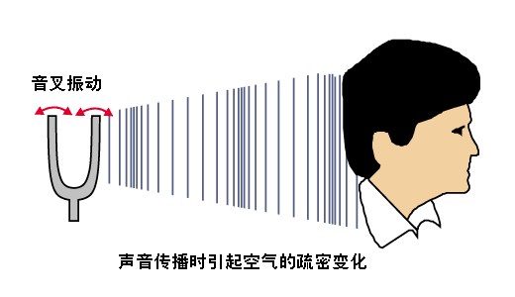
二、波的分类及特点
声波是纵波
地震波既有横波又有纵波。

Slide 9
练习1：关于一列机械波，下列说法正确的是（ ）
A.波动的产生需要两个条件，即波源和传播介质;
B.波动过程是质点由近及远传递的过程;
C.波动过程是能量传递的过程，同时也可以传递信息;
D.波源停止振动时，波立即停止传播.
AC

Slide 10
练习2：下列关于横波和纵波的说法正确的是( )
A.沿水平方向传播的波叫横波;
B.纵波在介质中可沿任意方向传播; C.纵波和横波不可以同时在同一介质中传播;
D.凡是振动方向和波传播方向在同一直线的波就是纵波.
D

Slide 11
三、波的描述
1．波的图象是在波的传播方向上，介质中各振动质点在某一时刻的波形．
2．波的图象也称波形图或波形曲线．
3．简谐波
（1）简谐运动在介质中传播形成简谐波.
（2）简谐波的图象是正弦曲线（或余弦曲线）.
（3）简谐波是一种最基本、最简单的波.
y/cm
0
x/m

Slide 12
4.波的图象的物理意义
1）．波的图象表示某一时刻各个质点相对于平衡位置的位移.
2）．波的图象（随时间）的变化情况.
v
y
1
5
2
0
4
x
3
时刻t的波形
时刻t+Δt的波形

Slide 13
三、振动图象与波的图象的比较
振动图象
波的图象
y
y
0
0
t
x
1.两个图象的纵坐标都表示质点偏离平衡位置的位移；
2.振动图象的横坐标表示时间，O点为质点的平衡位置；波的图象的横坐标表示在波的传播方向上各质点的平衡位置；
3.两种图象的形状都是正弦或余弦曲线；

Slide 14
三、振动图象与波的图象的比较
振动图象
波动图象
研究对象
单一振动质点
沿波传播方向的所有质点
研究内容
一质点的位移随时间的
变化规律
某时刻所有质点的空间
分布规律
图线
x/m
y/m
0
0
t/s
x/m
表示一个质点在各时刻的位移
物理意义
表示各质点在某时刻的位移
随时间推移图象延伸，但已有的图象形状不变
随时间推移图象沿传播
方向平移
图线变化
形象
记忆
比喻为无数质点某一时刻拍摄的“照片”
比喻为一个质点的“录象带”
确定质点运动方向
根据下一时刻的位移来判断
根据“质点带动原理”来判断

Slide 15
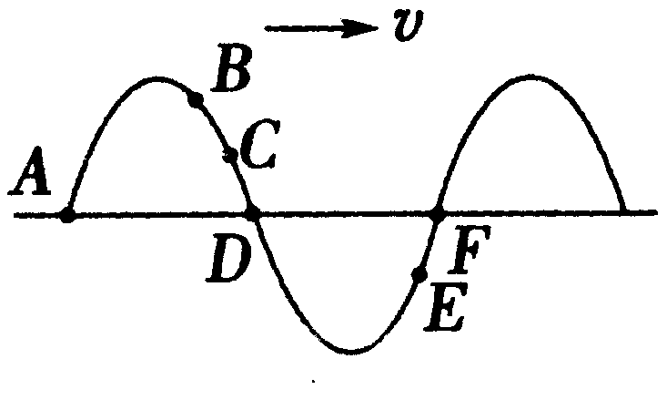
课 堂 练 习
一列横波沿绳子向右传播，某时刻绳子形成如图所示的形状，对此时绳上A、B、C、D、E、F六个质点（ ）
A．它们的振幅相同
B．质点D和F的速度方向相同
C．质点A和C的速度方向相同
D．从此时算起，质点B比C先回到平衡位置
AD

Slide 16
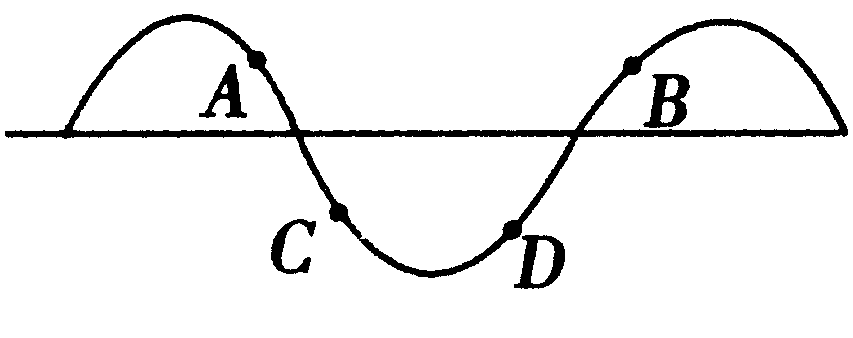
课 堂 练 习
A、B、C、D是一列水平传播的横波上的四个点，某时刻波形如图所示，那以如果A此时速度是向上的，则C点速度必是 ，如果B点此时速度是向上的，则波向 传播，A、B两点加速度方向 .C、D两点加速度方向 ．
向上
左
向下
向上

